Slide 1

Einführung in die Informatik II für Ingenieurwissenschaften (MSE)
Prof. Alfons Kemper, Ph.D.
Christoph Anneser
Teil 1:
  Objektorientierte Modellierung (in UML) und
  Programmierung in Java
Teil 2:
  Datenbanksysteme: Eine Einführung
  Alfons Kemper und Andre Eickler
  Oldenbourg Verlag, 10. Auflage, 2016

Slide 2
Kollektionen in Java
Aufzählungstypen, Generische Typen
Wiederverwendbare Kollektionsklassen
  Typparameter
  Vordefinierte Kollektionen in der Java Collections Bibliothek
  Insbesondere für die Modellierung von Assoziationen sinnvoll zu nutzen
  Und für die Indexierung von Objekten
    Schnelles Auffinden bei der Suche

Slide 3
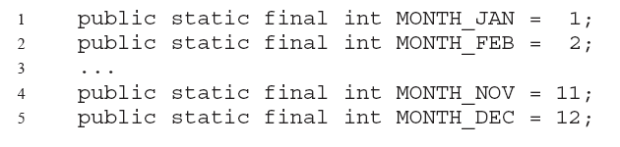
Aufzählungstypen
Notlösung:

Slide 4
Aufzählungstypen
besser:

Slide 5
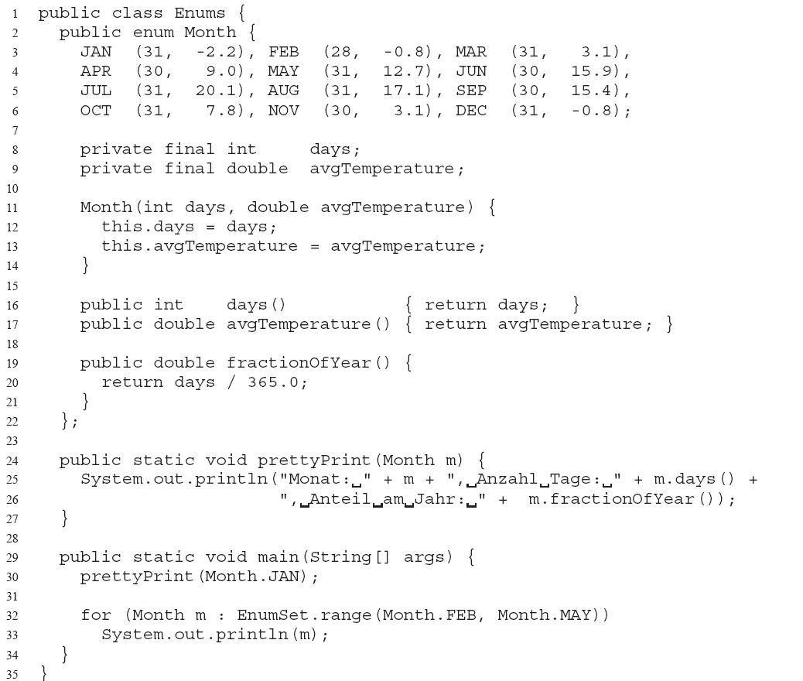

Slide 6
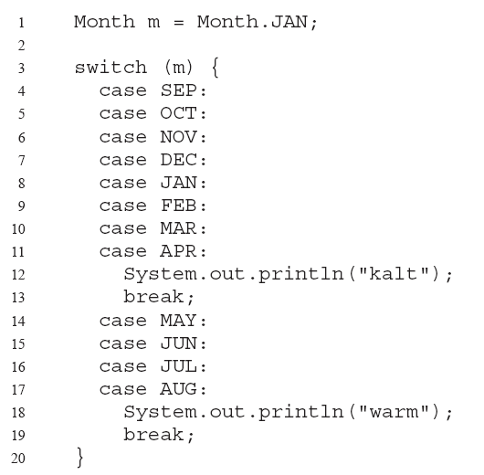

Slide 7
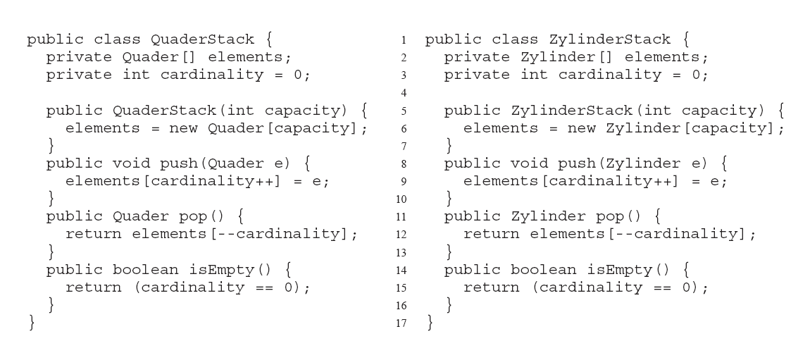
Generische Klassen: Motivation

Slide 8
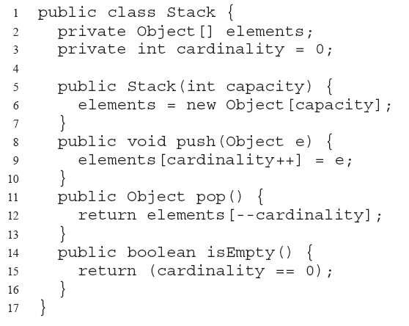
Generisch … aber nicht typsicher

Slide 9
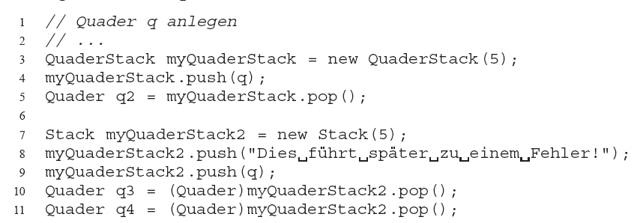
Nutzung … durch type casting

Slide 10
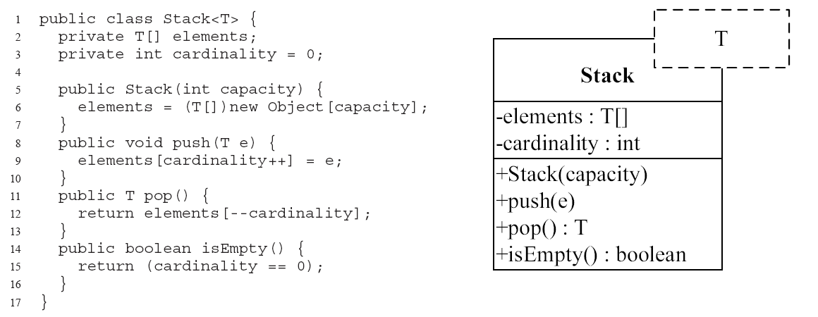
Generische Typen in Java und UML

Slide 11
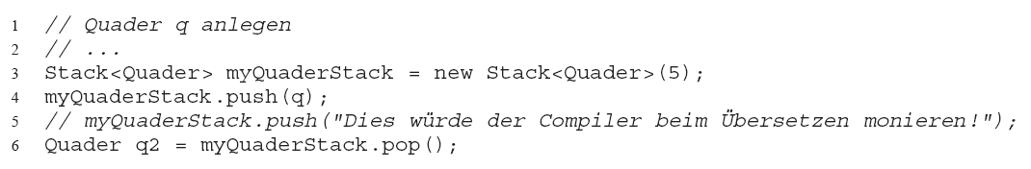
Nutzung

Slide 12
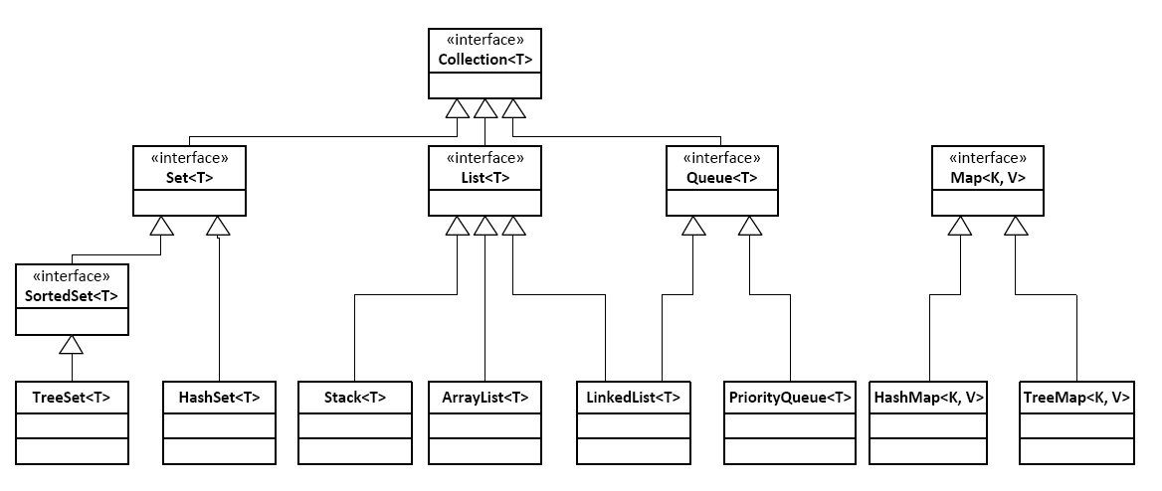
Das Java Collection Framework

Slide 13
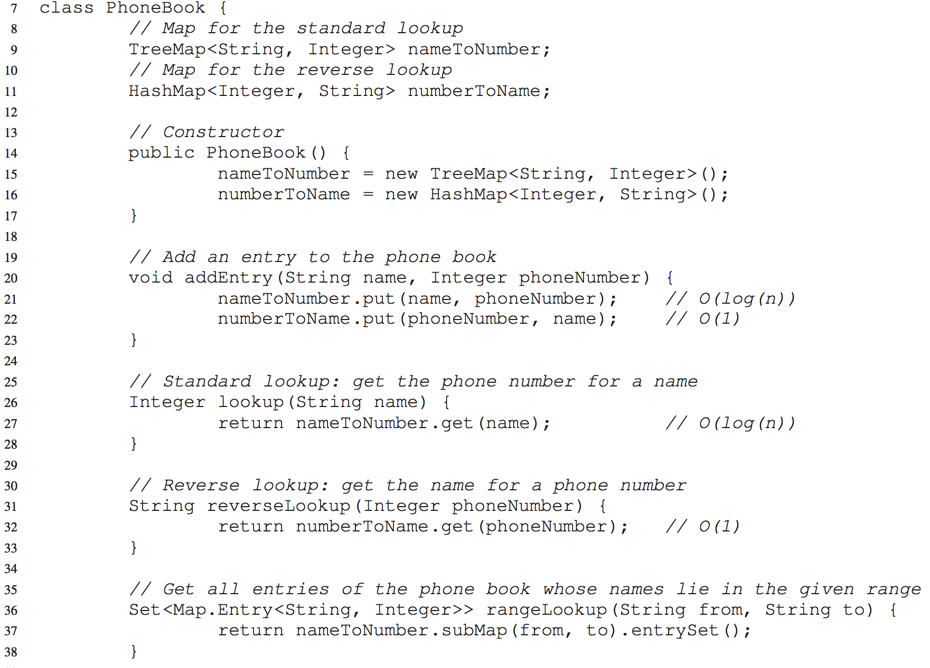

Slide 14
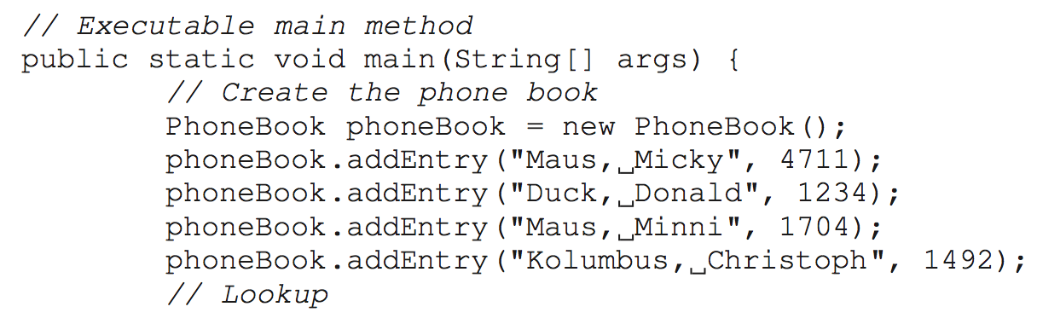
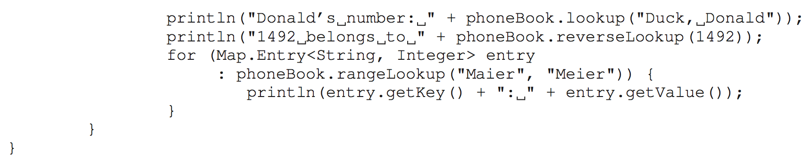
Nutzungsbeispiele

Slide 15
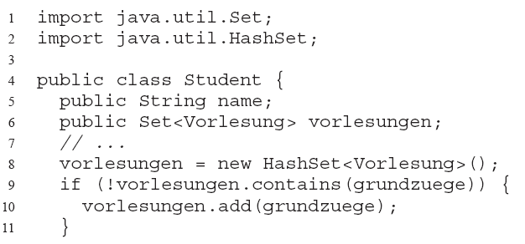
Nutzung für die Modellierung von Assoziationen

Slide 16
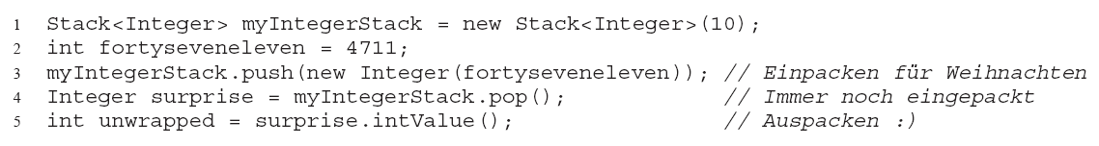
Wrapper für Sorten/Werte

Slide 17
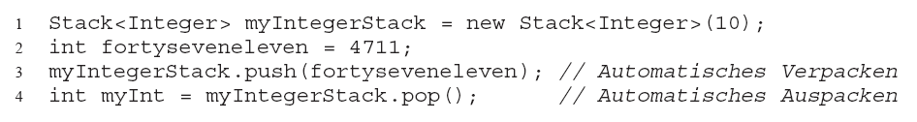
Auto-Boxing

Slide 18
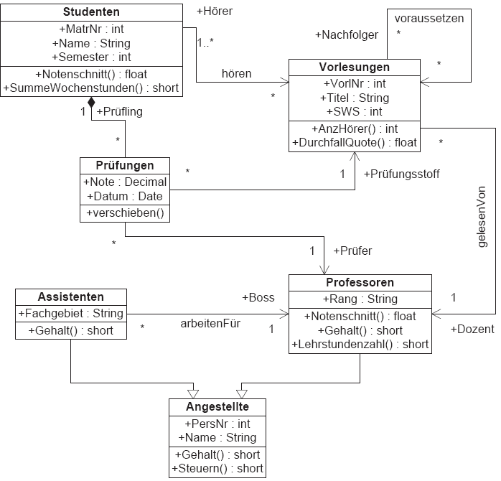
Modellierungs-Beispiel: Universität

Slide 19
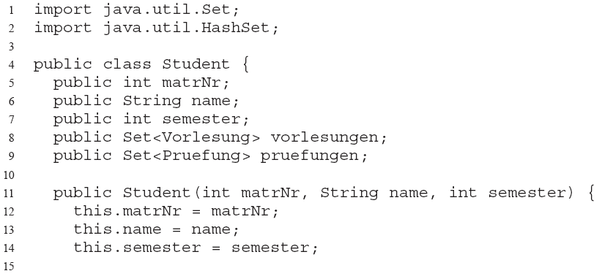
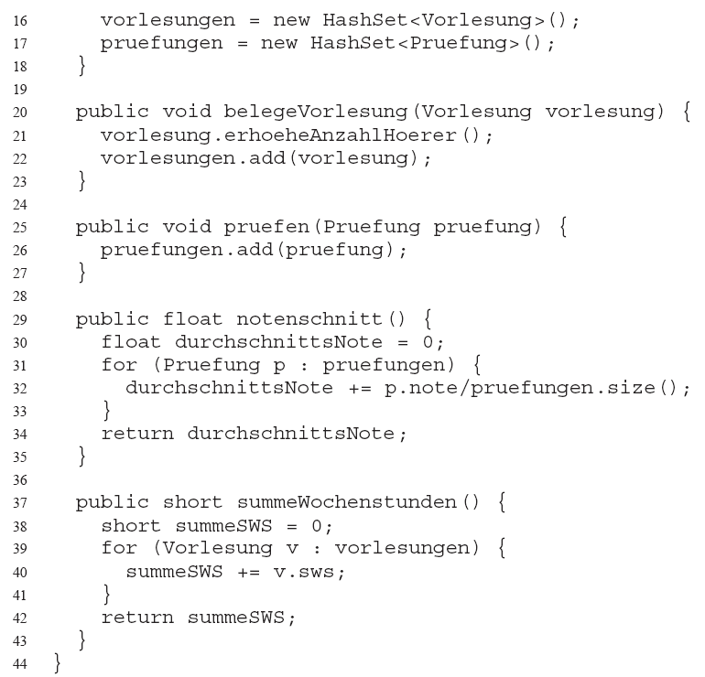

Slide 21
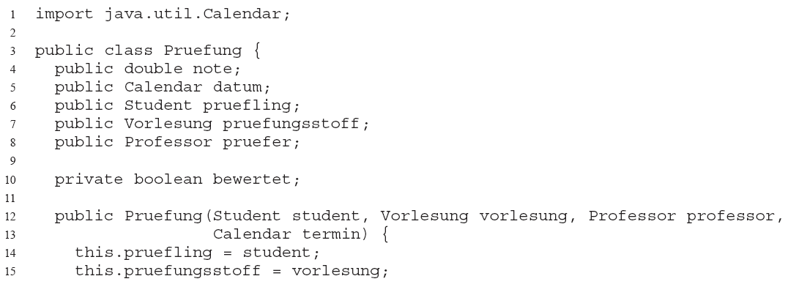
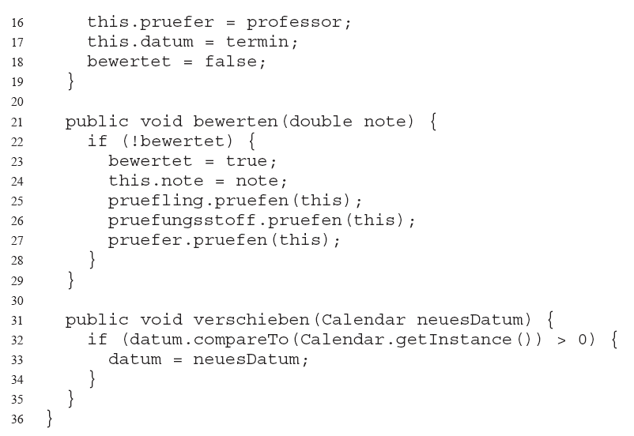

Slide 22
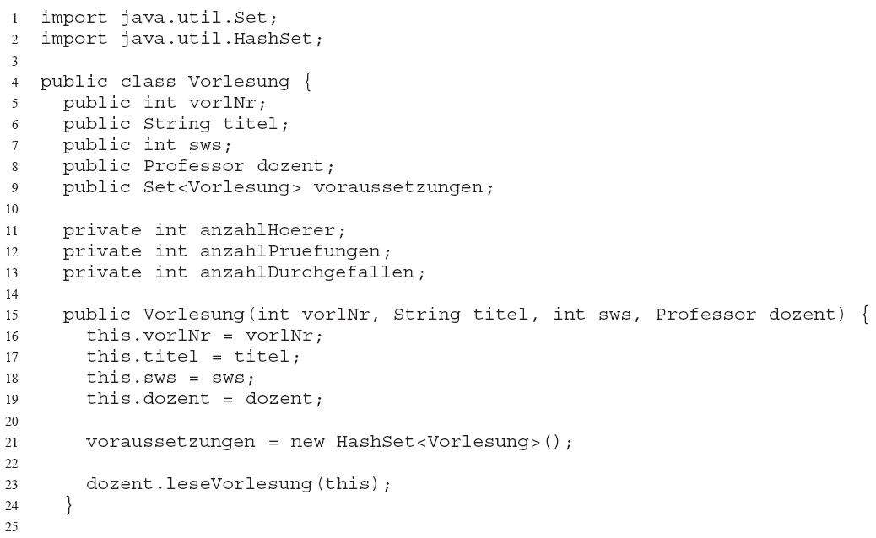

Slide 23
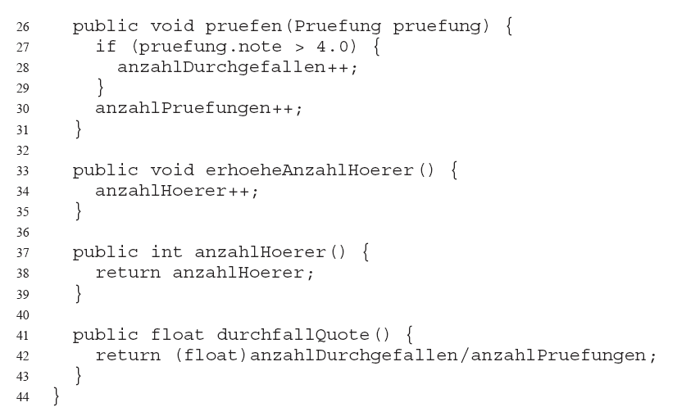

Slide 25
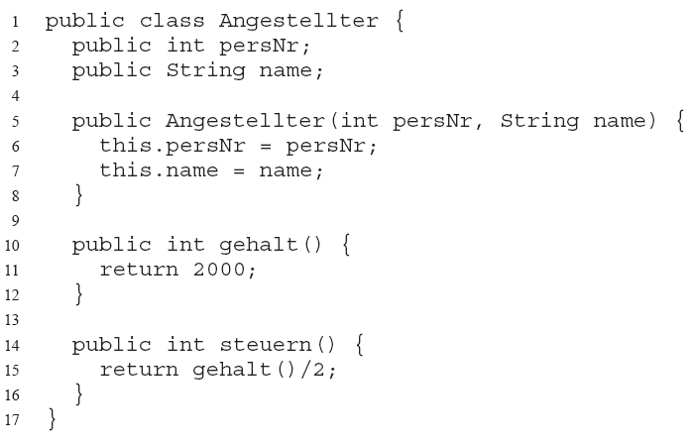

Slide 26
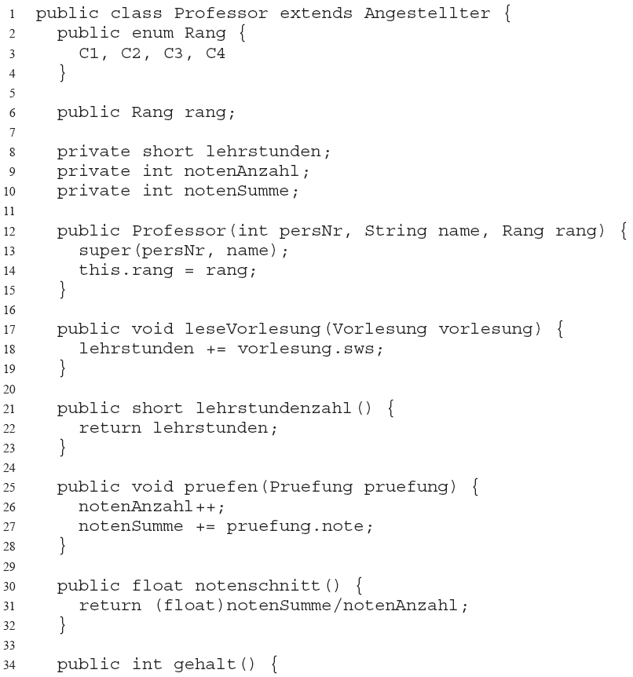

Slide 27
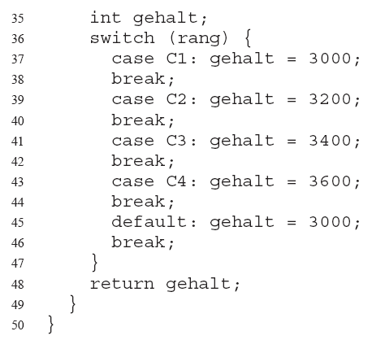

Slide 28

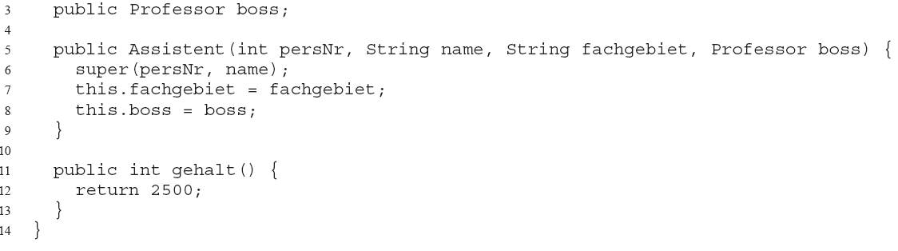

Slide 29
Datenstrukturen für Kollektionen:
Suchbäume und Hashing
Suchbäume haben logarithmische Höhe
  Suche kostet dann O(log N)
    N Elemente im Suchbaum
    Bei 10.000.000.000 Einträge nicht zu vernachlässigen
  Unterstützt auch Bereichsanfragen
  TreeSet und TreeMap
Hashing ist unabhängig von der Anzahl der Elemente
  O(1) Suchkosten
  Egal ob 200 oder 10.000.000.000 Einträge indexiert werden
  Aber nur Punktanfragen (exact match)
  HashSet und HashSet

Slide 30
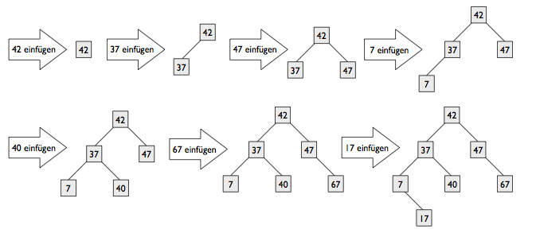
Binäre Suchbäume

Slide 31
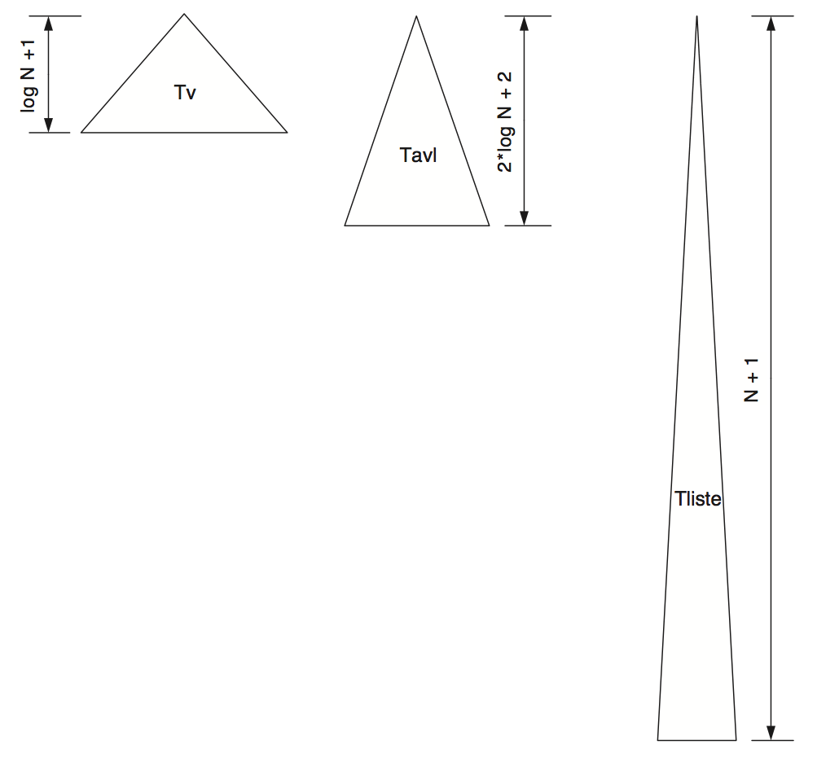
Problem: Degenerierter Suchbaum
Lösung: balancierter AVL-Baum

Slide 32
AVL-Baum: Balancierung während des einfügens
Höhe des des linken Teilbaums unterscheidet sich von der Höhe des rechten Teilbaums um maximal 1

Slide 33
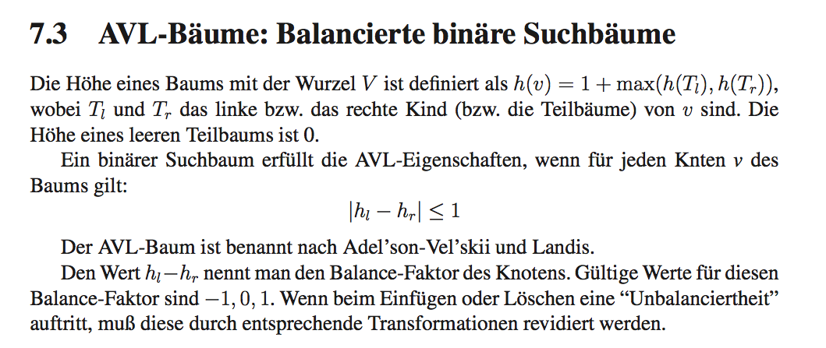

Slide 34
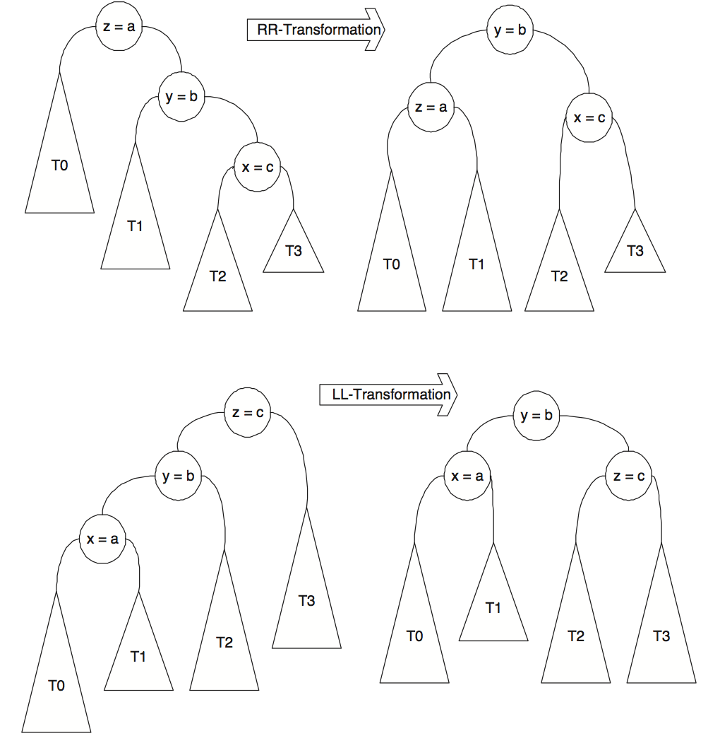

Slide 35
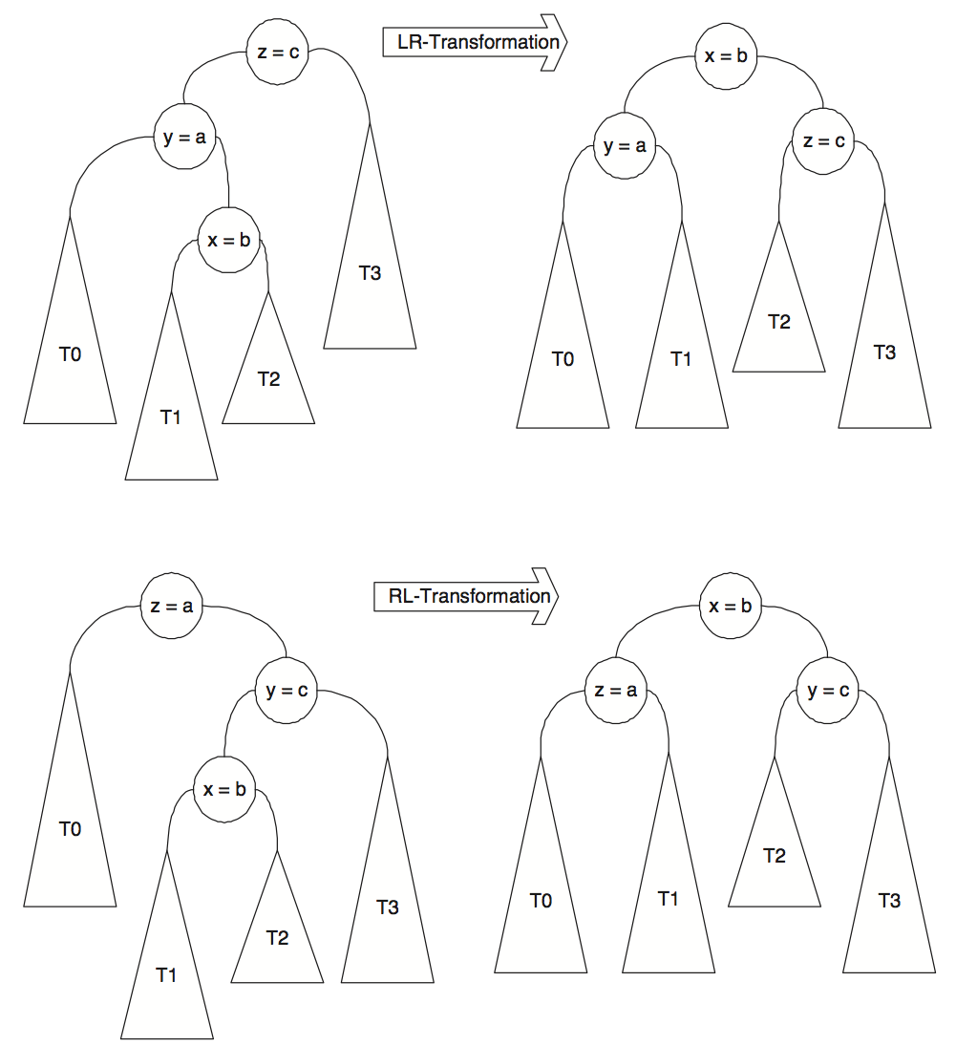

Slide 36
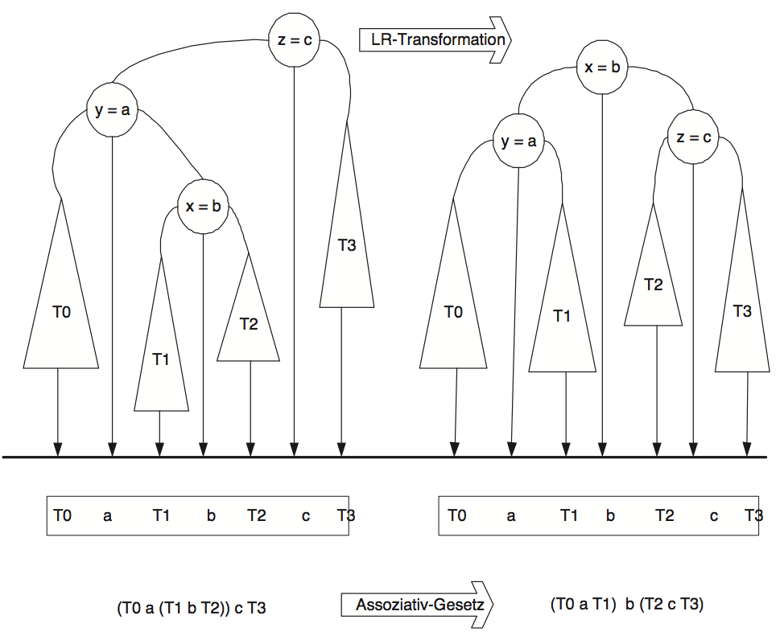

Slide 37
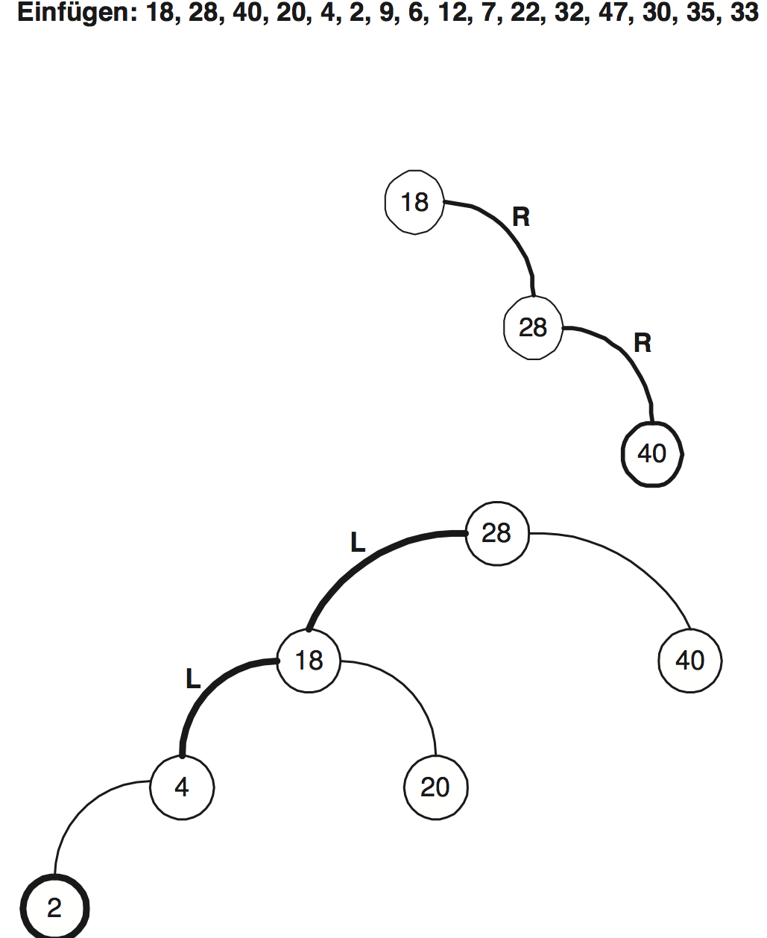

Slide 38
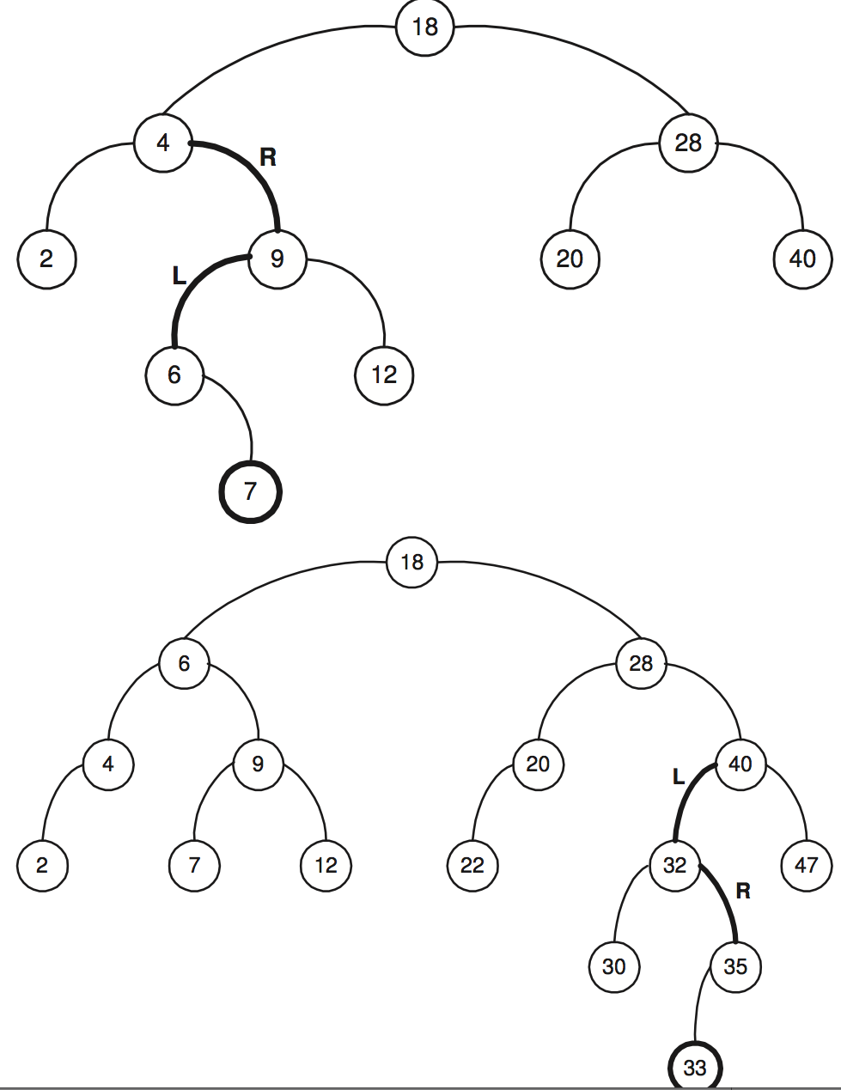

Slide 39
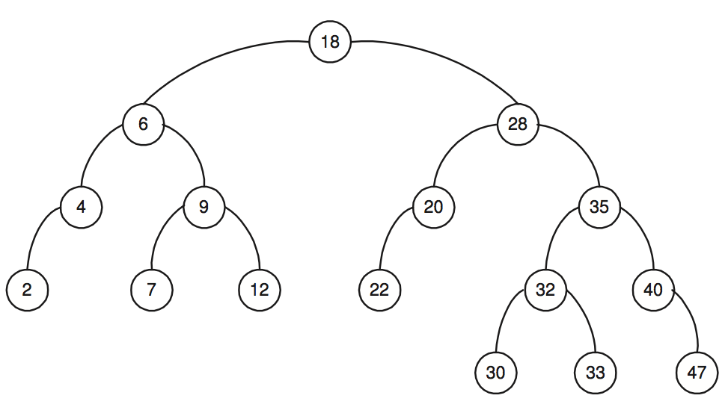

Slide 40
Hashing

Slide 41
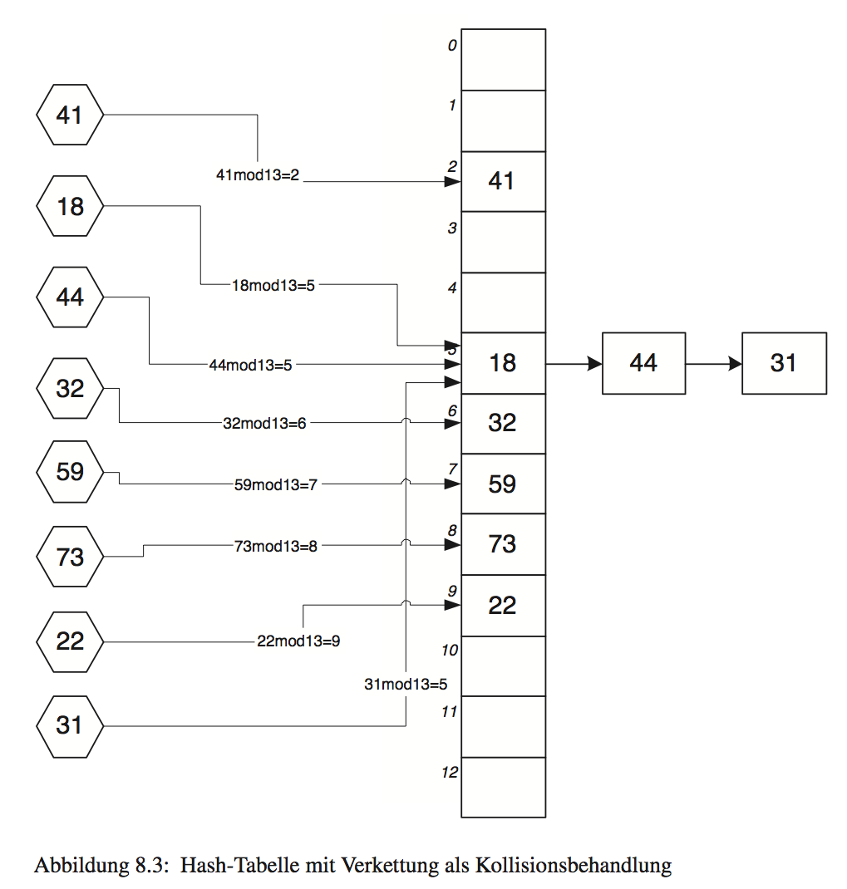

Slide 42
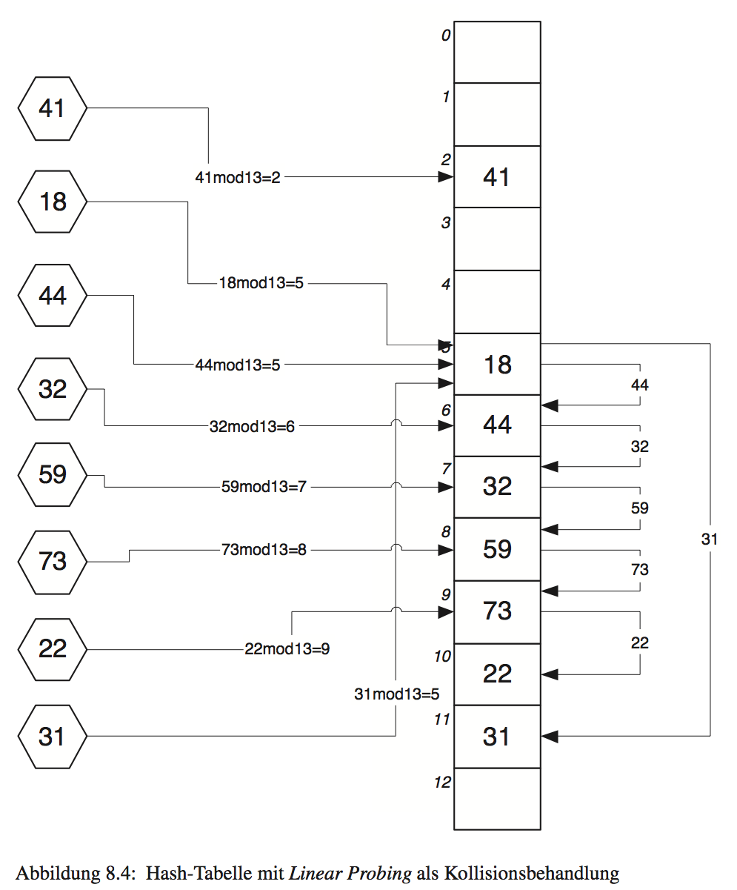

Slide 43
